Slide 1
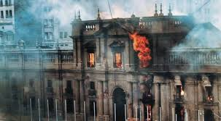
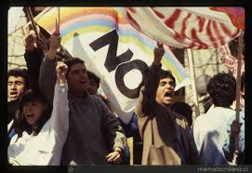
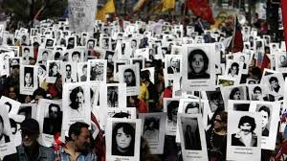
Dictadura Cívico-Militar en Chile

Slide 2
I Análisis de Fuentes históricas
CRITERIOS | L. BETHELL | C. GAZMURI
Acontecimientos que describe cada autor. | El denominado “proceso de reorganización nacional” ejecutado por la Junta Militar que gobernó Argentina entre 1976 y 1982 | Sobre las consecuencias del golpe de Estado ocurrido en Chile en septiembre de 1973, fundamentalmente en cuanto a la duración de aquella intervención y los efectos políticos del gobierno militar impuesto.
Idea principal de cada fuente. | Explicar el objetivo de los militares argentinos en el poder, de transformar las bases de la sociedad, que según ellos habían originado los males que se disponían a combatir. De esta manera, habría surgido el ideal militar de la revolución regeneradora para eliminar la amenaza subversiva, la corrupción y el caos económico. | Exponer las causas de la imposición de una dictadura de mayor duración a lo previamente establecido por los militares y el carácter restaurador de dicho gobierno.
.

Slide 3
2. En la siguiente tabla anota las causas y objetivos, que permiten comparar ambos regímenes militares. (4 pts.)
CRITERIOS | ARGENTINA | CHILE
Causa del golpe de Estado según los militares | Caos imperante en el estilo de gobierno. | Quiebre de la institucionalidad.
Objetivo | Eliminar amenazas subversivas, restablecer el orden, suprimir la corrupción y superar el caos económico. | Restablecer el orden y tradición de la política constitucional y erradicar la influencia marxista.

Slide 4
3. De las fuentes responde las siguientes preguntas:
A Señala los 3 aspectos que tienen en común los contextos históricos de ambas fuentes. (3 pts.)
Los aspectos comunes de los regímenes militares de Chile y Argentina se relacionan con que ambos tenían objetivos de cambiar radicalmente la situación previa, pues sus integrantes consideraban que los sistemas que los precedían de cierta forma estaban viciados y eran la causa de la crisis que los había obligado a intervenir.
B. ¿Cuáles son los 2 contextos de la realidad regional en que se insertaron los procesos de Chile y Argentina descritos en las citas? Fundamenta. (3 pts.)
La realidad regional en que se insertaron ambos procesos corresponde al contexto de la Guerra Fría y a la intervención de Estados Unidos en la región

Slide 5
II Análisis de Testimonios.
Texo1
¿Qué circunstancias (2) llevaron a este joven a participar en el golpe de Estado de 1973? (2 Pts.)
Se espera que el estudiante comprenda e infiera cómo el escenario de conflictividad política y social llevó al enfrentamiento a personas comunes, incluso dentro de las mismas familias, sin que necesariamente hubiese militancia política de por medio.
2. ¿Qué crees que ocurrió con los conscriptos que participaron en la violencia de Estado durante la dictadura militar? Fundamenta tu respuesta. (2 Pts.)
La respuesta puede ser variable, sin embargo, se espera que, por una parte, el estudiante comprenda que muchas de las personas que participaron en el golpe de Estado actuaron por órdenes de militares superiores y las consecuencias de sus actos generaron impacto y trauma en ellos. Por otra parte, muchas las personas obligadas a participar en estas acciones también fueron víctimas de la violencia de Estado por su posición política o por haberse opuesto a acatar los mandatos recibidos.

Slide 6
Texto II
1. Explique al menos 3 consecuencia que tuvo la crisis económica de 1982, para los sectores populares. (3 pts.)
La crisis económica de 1982 afectó ostensiblemente a los sectores de más bajos ingresos. El cierre de empresas y fábricas provocó la disminución de los puestos de trabajo y los índices de cesantía llegaron a alcanzar tasas del 30 %, afectando especialmente a los jefes de familia.
2. Señale al menos 2, aspectos relevantes que tuvieron las ollas comunes durante la crisis económica de 1982. (2 P
La crisis de 1982 provocó el colapso de la economía nacional. La mayor parte del sistema financiero quedó en bancarrota y muchas industrias, imposibilitadas para pagar sus obligaciones, debieron cerrar y declararse en quiebra. Dicha situación repercutió fuertemente en los sectores populares. La falta de empleo llevó a las mujeres de las familias de más bajos ingresos, a organizarse en las llamadas “ollas comunes” y los “comedores populares”, al alero de la Iglesia Católica y la Vicaría de la Solidaridad. Se convirtieron en una forma de subsistencia, pero simultáneamente, permitieron el encuentro de problemáticas comunes entre las mujeres de una población.
3. Investigue las dos medidas que adoptó la dictadura militar para disminuir el desempleo tras la crisis de 1982. ¿Qué sucedía con los derechos laborales de los trabajadores? (3 pts.)
La dictadura militar implementó una serie de medidas para disminuir las consecuencias generadas por la crisis de 1982, entre ellas, el desempleo. Los más importantes fueron el Programa de Empleo Mínimo (PEM) y Programa Ocupacional para Jefes de Hogar (POJH) que fueron administrados por las municipalidades. Los trabajadores no gozaban de ningún derecho laboral y los salarios que percibían eran extremadamente bajos.

Slide 7
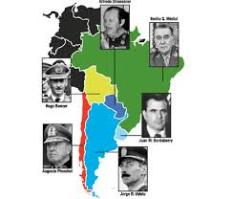
Dictaduras Latinoamericanas

Slide 8
III. Investigación. A. Complete el siguiente cuadro comparativo (solo espacios en blanco), entre la situación anterior a 1973 y los cambios efectuados después de esa fecha respecto a: servicios básicos, sistema previsional, relaciones laborales, sistema educacional, sistema de salud, en cuanto a la implementación del Sistema Neoliberal en Chile. (7 Pts.)
 | Situación antes de 1973 | Cambios efectuados después de 1973
Servicios básicos | Administrados por el Estado. | Privatización de los servicios.
Sistema previsional | A cargo de instituciones estatales. Sistema de reparto. | Administración privada de los fondos de pensiones a cargo de las AFP.
Relaciones laborales | Regulación estatal de las relaciones. | Desregulación de las relaciones en base a la liberalización económica.
Sistema educacional | Mixto, con fuerte presencia estatal. | Municipalización de la educación primaria y secundaria y privatización de la superior.
Sistema de salud | Fuerte presencia del sistema público centralizado. | Municipalización de los establecimientos y la creación de un sistema de salud privado.
.

Slide 9
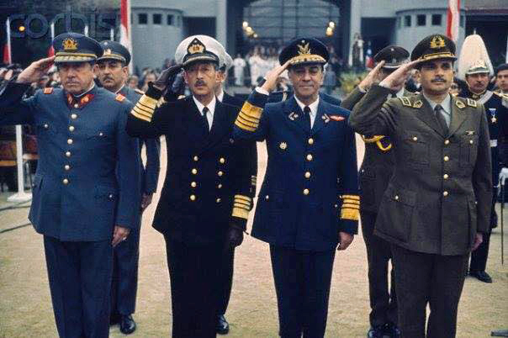
IV. Análisis Iconográfico
Observar las 4 fotografías y responder 3 preguntas…
A. Establecer el momento histórico al cual corresponden cada uno de ellos. (4 Pts.)
1.- Establecimiento de la Junta Militar.
2.- 1984, crisis económica.
3.- 1988, Plebiscito nacional por la continuidad de Pinochet.
4.- 1990, Cambio de mando y fin de la dictadura.
B. ¿Pueden deducir o extraer alguna información de carácter histórico de alguno de los fotogramas? (1 Pt.)
1.- Junta militar liderada por Augusto Pinochet.
2.- Grupo musical opositor a la dictadura.
3.- Participación ciudadana en torno al plebiscito del si y el no.
4.- Pinochet entrega el mando a Patricio Aylwin.
C. ¿Qué opinión tienen de este tipo de material?, ¿Es necesario o solo cumple la función de ser interesante? (2 Pts.)
Visión personal. La idea es que señalen la importancia que tienen las fuentes históricas en la reconstrucción de nuestra propia historia e identidad.

Slide 10
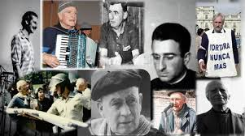
V. Análisis sobre Derechos Humanos.
1. ¿Cómo justifica Pinochet las violaciones a los derechos humanos?, ¿qué piensas al respecto? (2 Pts.)
Pinochet justifica las violaciones a los derechos humanos por la llegada al gobierno de la Unidad Popular que había abierto “campo a la agresión ideológica del marxismo-leninismo” y también porque se debía hacer frente a “la actitud débil y demagógica de muchos gobiernos frente al terrorismo”.
2. Observe las fuentes iconográficas y lea las fuentes secundarias, para responda las preguntas, que a continuación se plantean:
A. De las 4 fuentes expuestas, ¿De qué forma se evidencian las distintas acciones emprendidas por grupos e instituciones en defensa de los derechos humanos o de las víctimas durante la dictadura?
A partir de los recursos indicados se pueden destacar las manifestaciones callejeras, la denuncia pública, la producción artística, la creación de la Vicaría de la Solidaridad y el refugio a los perseguidos.

Slide 11
V. Análisis sobre Derechos Humanos.
Se espera, además de la contribución que cada uno puede realizar para favorecer la reconciliación de la sociedad chilena, valorando la importancia de la verdad y la justicia.
B. Según la última fuente escrita-secundaria, ¿cuáles fueron las dificultades que debieron enfrentar las víctimas de violaciones a los derechos humanos, sus familiares y quienes defendieron sus derechos durante el régimen militar?, ¿cómo se muestra la supresión del Estado de derecho en esta situación?
Respecto de las dificultades mencionadas en el documento de Amorós, deberán aludir a los obstáculos interpuestos en el sistema judicial chileno, para impedir el esclarecimiento de las violaciones a los Derechos Humanos, relacionando la falta de imparcialidad en la administración de la justicia como una evidencia de la supresión del Estado de derecho.

Slide 12
Gracias por tu trabajo!
Alguna Duda?
Observa:
Película “Machuca” – Serie “Los 80”
“Los Archivos Secretos del Cardenal”
Documental: Los Chicago Boys

